Slide 1
学習目標
契約成立後のトラブル
どう対応すればよいだろうか？
Notes:
〇めあて
消費者被害の防止や救済について具体的に理解する
消費者と事業者の間には情報量などに格差があり、消費者が自立した消費行動をとるためには、様々な支援や仕組みが要であることを理解する
学習目標確認 2分
トラブルが生じるのは、契約成立後に、「こんなはずではなかった」ということが分かり、契約をやめたくなったときである
このようなトラブルに、どう対応すればよいだろうか？
消費者を守るための、様々な支援や仕組みを理解しよう

Slide 2
いったん契約した内容は
「やめられないのが原則」
「こんなはずではなかった」
「契約前には分からなかった」
Notes:
◆操作手順
契約の基本は「守ること」であるため、いったん契約した内容は
＊クリック①：「やめられないのが原則」である
ただし、消費者が手に入れられる情報には限りがあるため、契約・購入した後になって、
＊クリック②：「こんなはずではなかった」「契約前には分からなかった」ということが起きることが珍しくない

Slide 3
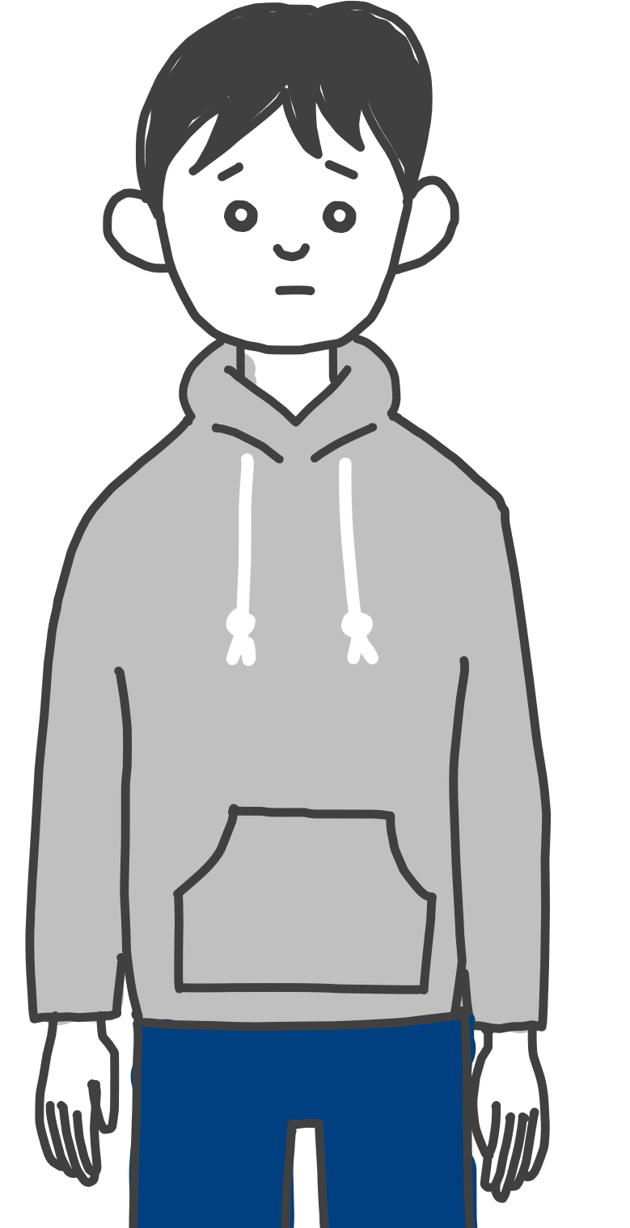
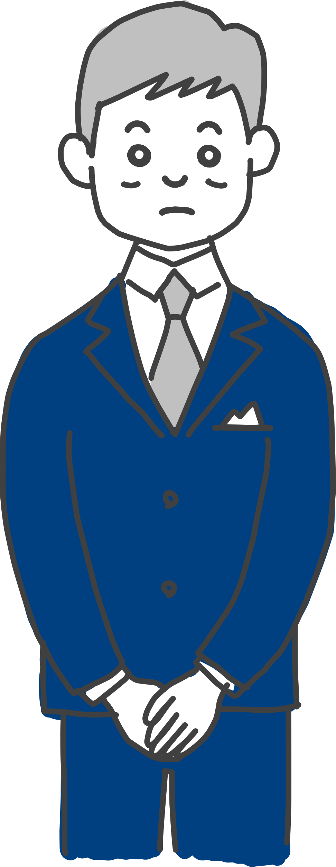
消費者は商品の情報や
契約の知識などについて
事業者と比べると不利な立場にある
原価
耐久性
産地
注意点
販売価格
説明書
原材料
契約条件
売れ行き
表示
流通過程
利益率
口コミ
顧問弁護士
使用期限
商品の
見た目
販売価格
製造方法
Notes:
◆操作手順
＊クリック①：イラストが拡大縮小する
消費者と事業者の間には，商品の情報や契約の知識などについて、事業者と比べると不利な立場にある
事業者は商品の原材料や産地、製造方法、流通過程など多くの情報を持っている
それに比べて、消費者は表示や商品の見た目、口コミなど限られた情報から商品の良しあしを判断するしかない

Slide 4
契約にトラブルが生じた場合に、立場の弱い
消費者を守るための様々な制度がある
どのような方法があるだろうか？
様々な制度について理解しよう！
Notes:
◆操作手順
このため、契約にトラブルが生じた場合に、立場の弱い、消費者を守るための様々な制度がある
＊クリック①：どのような方法があるだろうか？ 様々な制度について理解しよう！

